Slide 1
Топлота и топлотне појаве

Slide 2
Топлота
Област физике која проучава топлотне појаве зове се наука о топлоти.

Slide 3
Основне величине којима се описују топлотне појаве су:
Температура
Унутрашња енергија
Количина топлоте
Запремина
Притисак и др.....

Slide 4
ТОПЛОТНЕ ПОЈАВЕ
Смрзавање
Хлађење
Загријавање
Кључање
Топљење
Очвршћавање

Slide 5
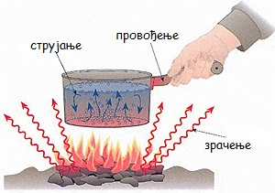
Топлотне појаве
Сви процеси и промјене на тијелима који се дешавају су топлотне појаве.

Slide 6
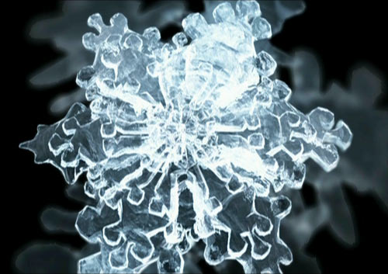
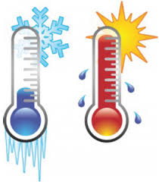
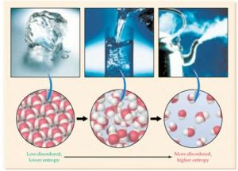

Slide 7
Да би смо потпуније разумјели топлотне појаве морамо бар у основним цртама упознати структуру материје.

Slide 8
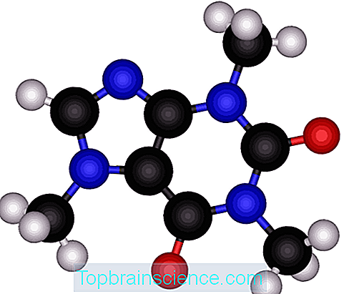
СУПСТАНЦИЈА

Slide 9
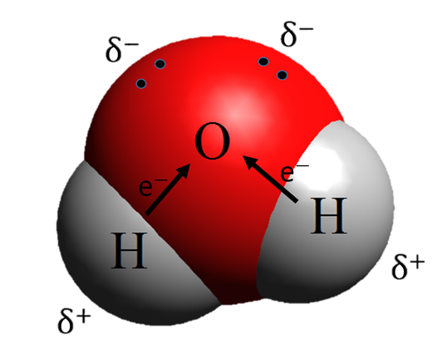
МОЛЕКУЛА

Slide 10
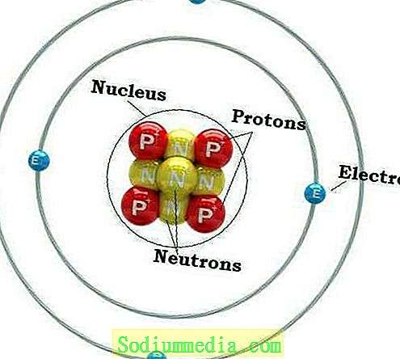
АТОМ

Slide 11
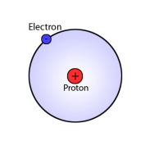
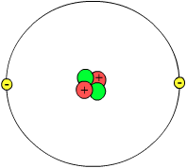
ВОДОНИК
ХЕЛИЈУМ

Slide 12
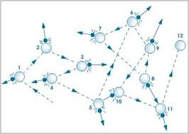
Неуређено кретање молекула или других честица
зове се топлотно кретање, БРАУНОВО КРЕТАЊЕ

